Slide 1


施工现场高处作业安全
汇报人：XXX
2026-08-15

Slide 2

目录
/ Content /
1
2
3
安全风险概述
安全防护措施
管理要求与建议

Slide 3


01
安全风险概述

Slide 4
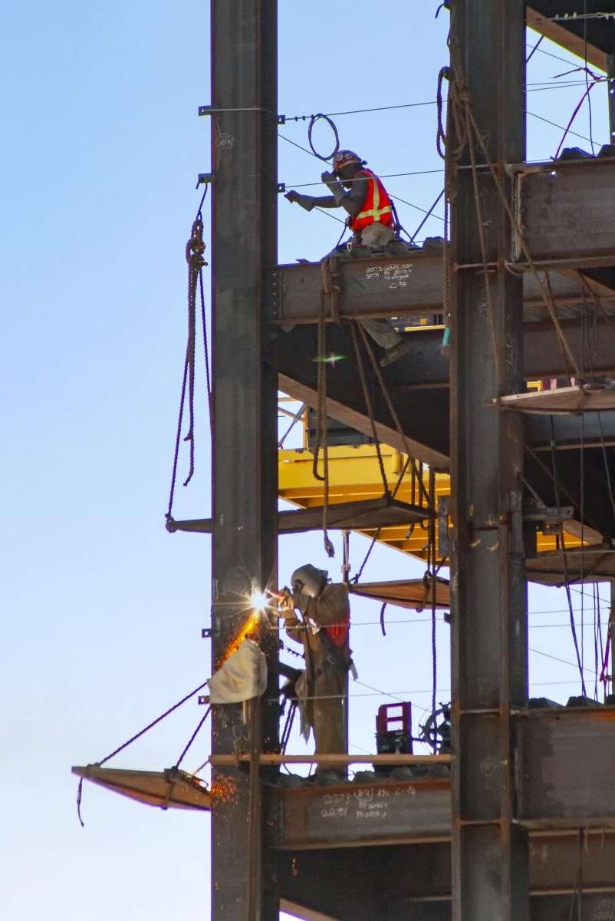
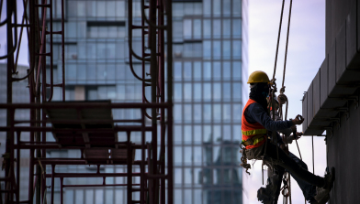
主要危险源辨识
防坠落措施缺陷
设备设施隐患
包括安全带未正确佩戴或固定、安全绳强度不足、临边防护栏杆缺失或松动等，导致作业人员直接暴露于坠落风险中。
如吊篮上限位挡板缺失、安全锁失效、脚手架扣件松动或支撑体系承载力不足，可能引发设备倾覆或结构坍塌。
环境因素干扰
强风（6级以上）易导致高空物体移位或人员失衡，雨雪天气造成作业面湿滑，雷电可能击毁电气设备或引发二次事故。

Slide 5
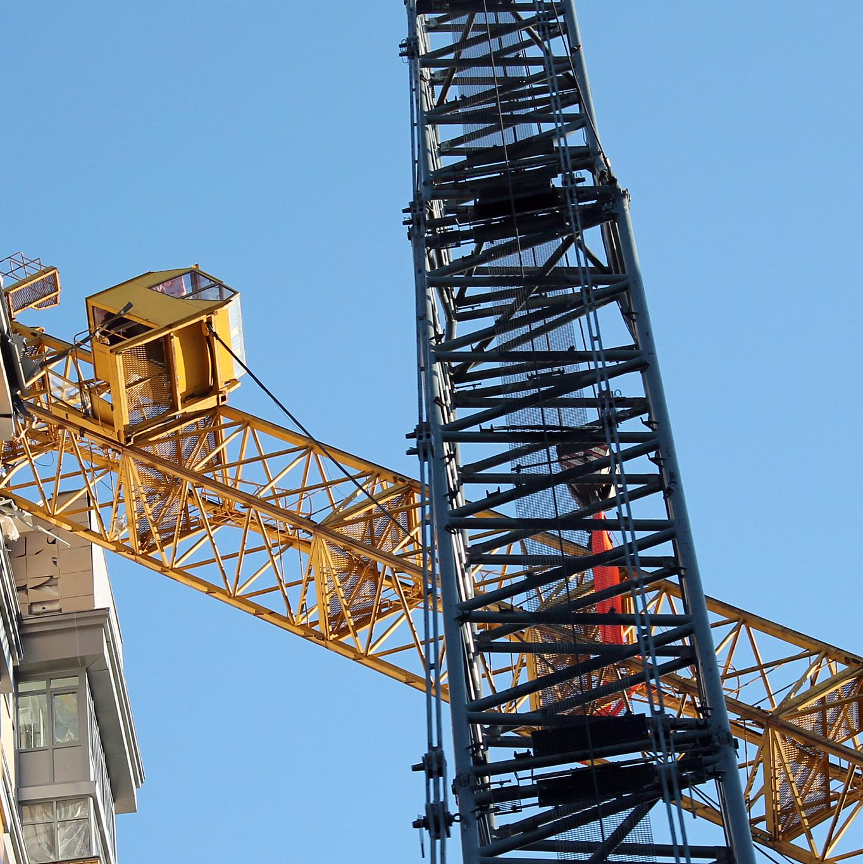
事故后果分析
高处坠落伤亡
从10米高度坠落冲击力可达人体重量10倍以上，造成骨折、内脏损伤甚至死亡，幸存者多伴随终身残疾。
物体打击连锁伤害
未固定工具或材料坠落时，1kg物体从30米坠落冲击力超300kg，可能砸伤下方人员或损坏设备。
电气事故衍生风险
接触高压线或设备漏电可能引发触电，同时伴随坠落、电弧烧伤等复合伤害。
坍塌事故群体性伤害
模板支撑体系或脚手架垮塌时，往往造成多人被埋压，救援难度大且死亡率极高。

Slide 6
02
安全防护措施

Slide 7
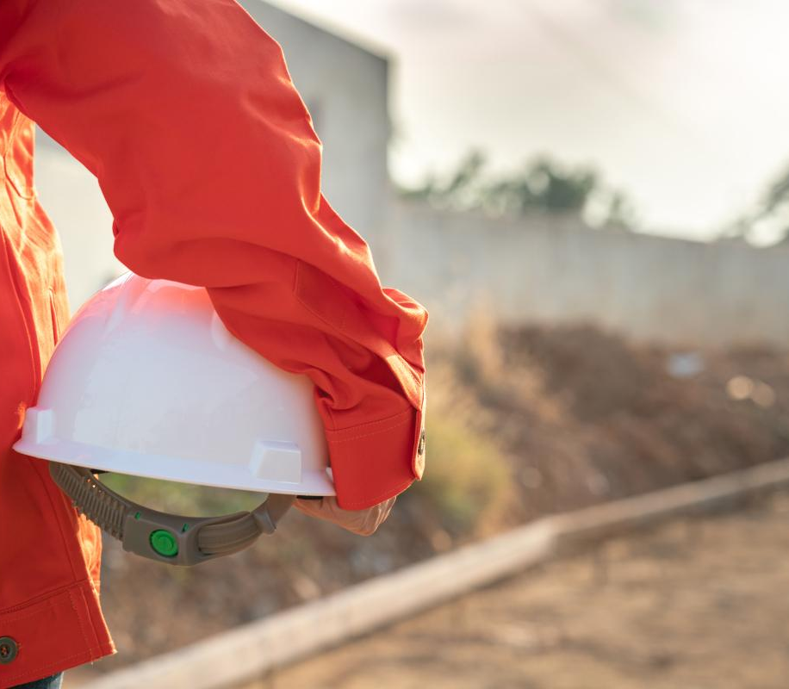
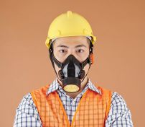
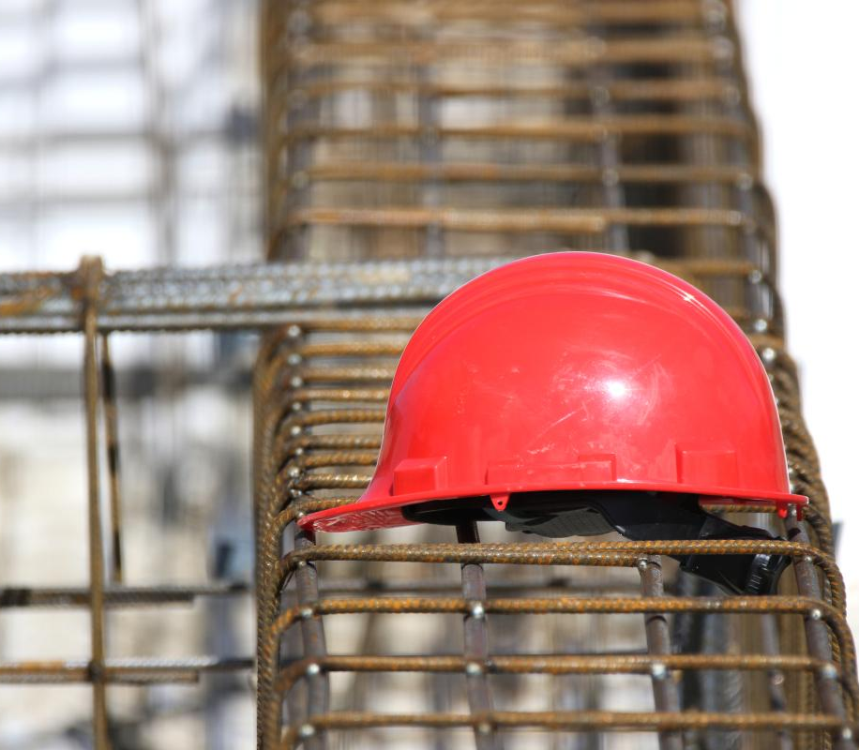
个人防护装备要求
安全帽标准升级
必须符合GB 2811-2019《头部防护 安全帽》标准，具备抗冲击、耐穿刺、绝缘等硬性技术指标，帽壳内侧需清晰标注标准编号，电力作业需匹配G级（2200V）或E级（20000V）绝缘等级。
防护面罩一体化设计
推荐使用金能电力JN-FHMZ等带防护面罩的安全帽，面罩需能阻挡飞溅物和粉尘，材质可选ABS（耐腐蚀）或玻璃钢（耐高温），支持可拆卸设计实现一帽多用。
防坠落护具配置
高处作业必须配备全身式安全带（含缓冲器）、安全绳及锚固装置，安全带需符合GB 6095-2021标准，确保高挂低用并定期检查磨损情况。

Slide 8
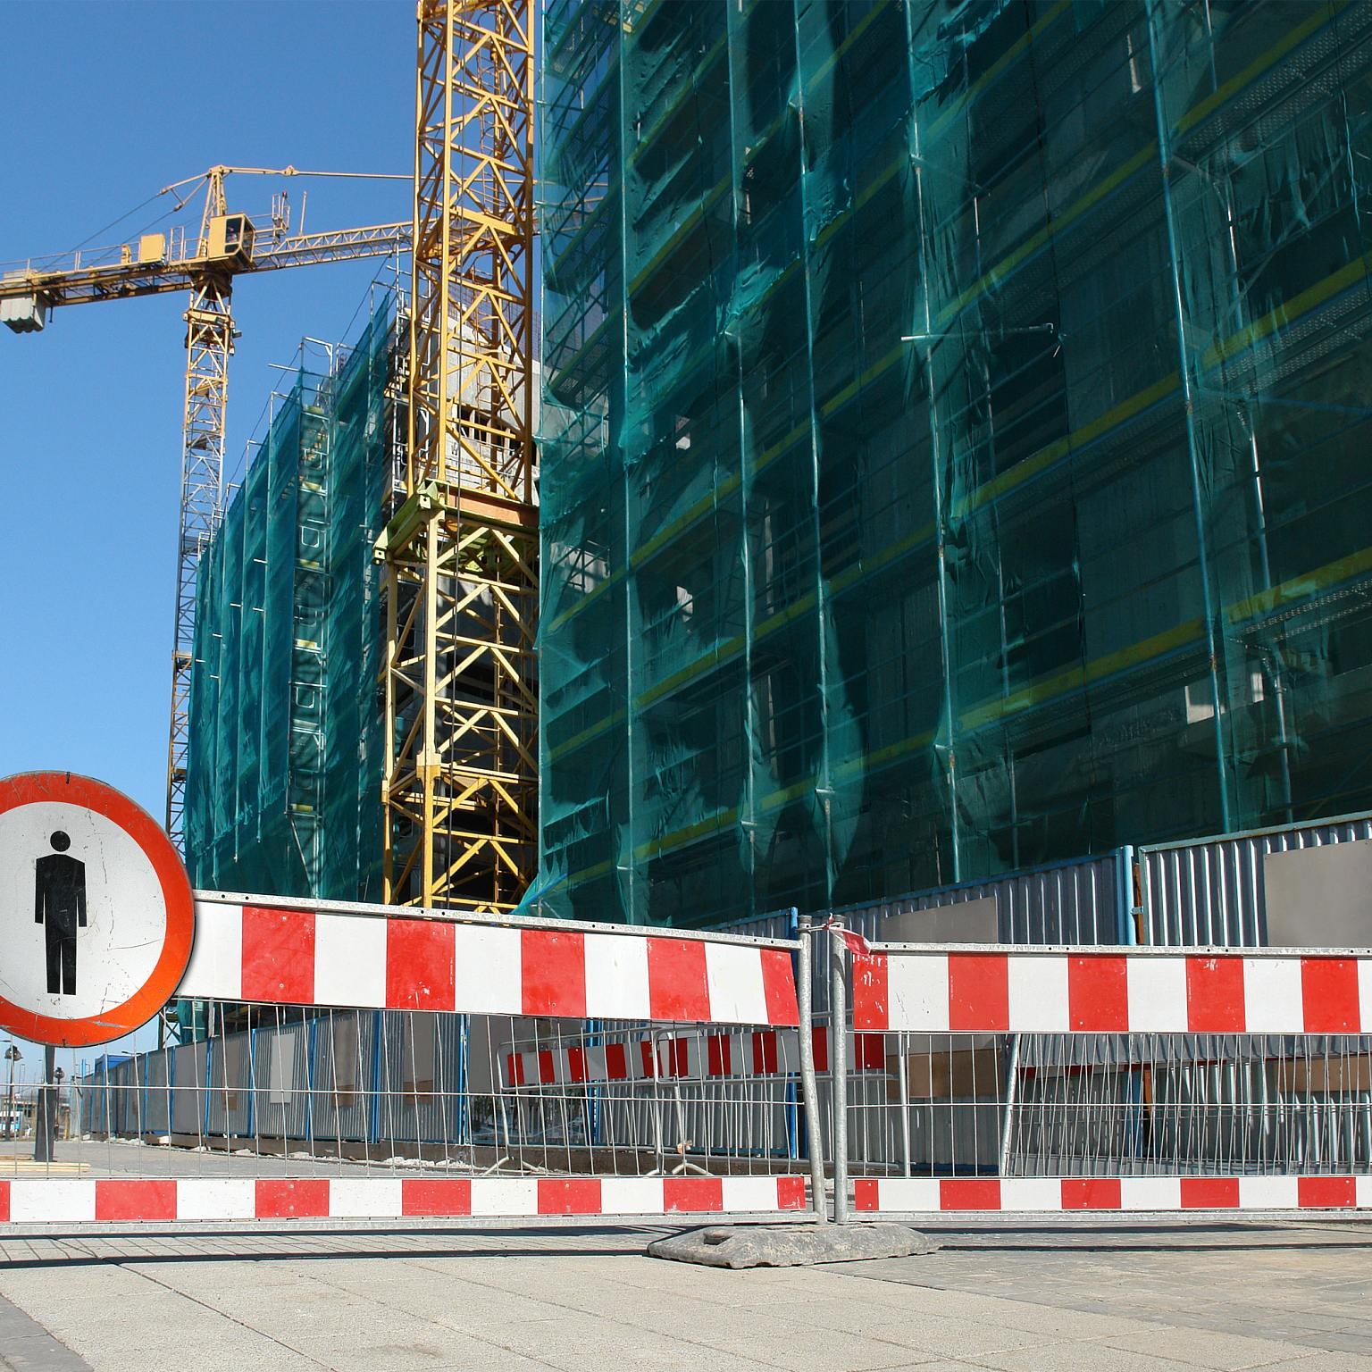
现场作业安全规范
作业环境评估
交叉作业管控
作业前需检查平台、脚手架等承载结构的稳定性，清除周边坠落风险隐患，临边洞口需设置1.2米高防护栏杆并挂设安全网。
同一垂直空间多层作业时，应设置硬质隔离层或错时施工，工具材料需通过吊索传递，严禁抛掷，下方设警戒区并安排专人监护。
极端气候应对
台账与检查制度
高温环境需选用耐150℃的安全帽材质，低温（-30℃）条件下需防帽壳脆裂，6级以上大风或雷雨天气应立即停止作业。
企业需建立防护装备领用、检查、报废台账，安全帽每日检查帽壳裂纹、帽衬变形，安全带每月进行静载荷测试，记录保存至少2年。

Slide 9
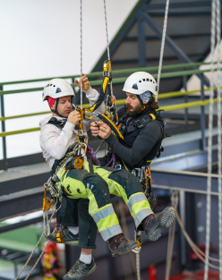
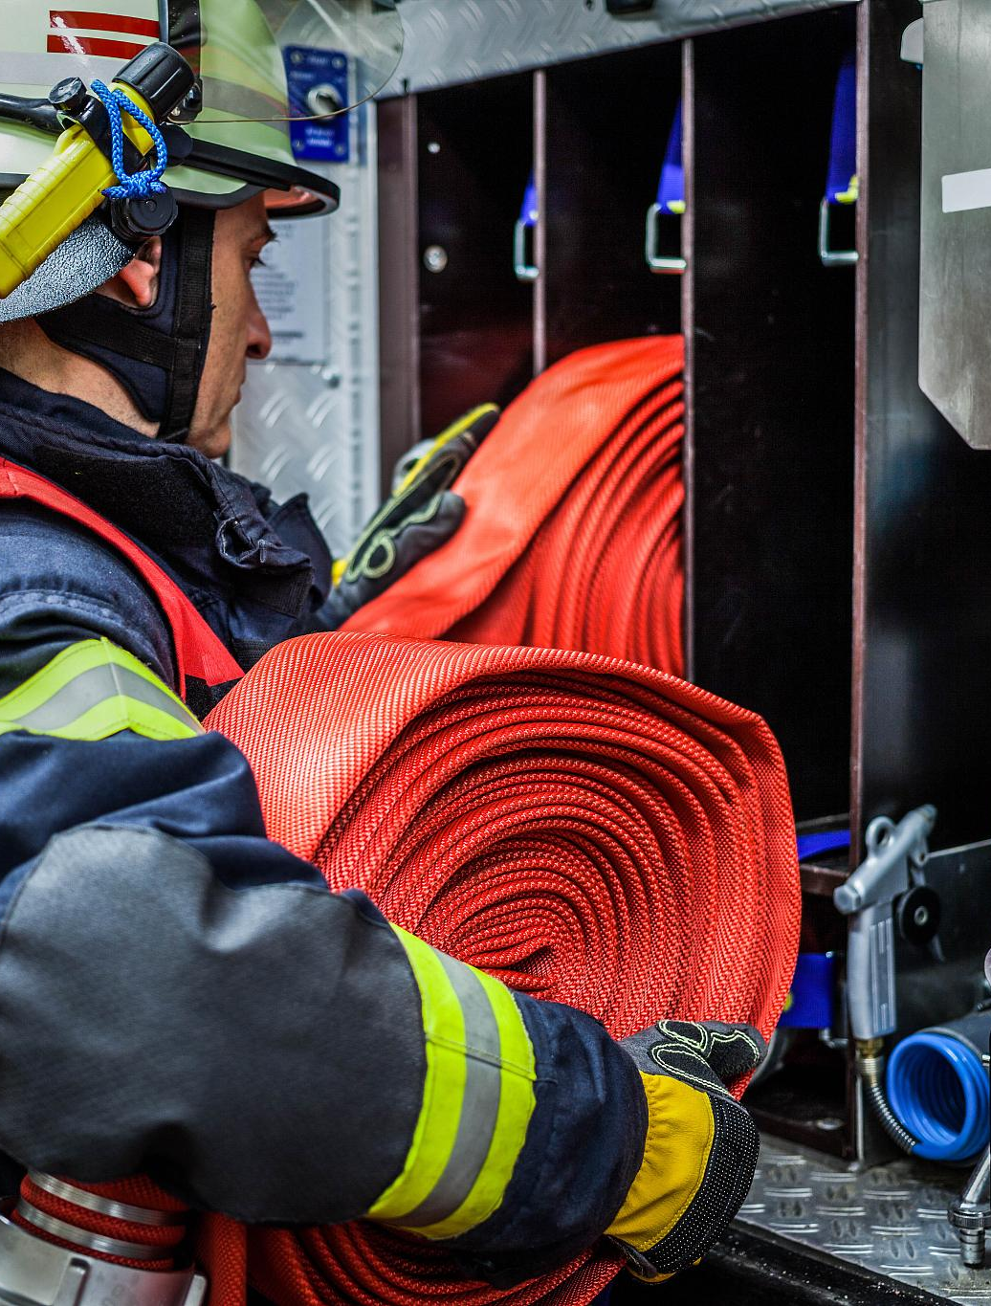
应急处理流程
01.
坠落事故响应
立即启动应急预案，封锁现场并报告，伤员搬运需固定脊柱，避免二次伤害，同时检查锚固点是否失效并追溯装备合规性。
02.
物体打击处理
迅速移除伤员头部安全帽检查伤情，若面罩受损需评估眼部伤害，保留事故帽作为调查证据，同步排查同类批次产品隐患。
03.
触电救援措施
使用绝缘杆切断电源，救援人员穿戴E级绝缘手套和靴子，伤员脱离后检查安全帽绝缘层是否击穿，优先进行心肺复苏并送医。

Slide 10
03
管理要求与建议

Slide 11
安全培训与交底
所有涉及高处作业的人员（包括作业人员、班组长、安全监督员）必须接受系统化培训，内容涵盖风险辨识、防护措施、应急处置等核心模块，确保从理论到实操的全面掌握。
全员覆盖的强制性培训
培训后需通过理论+实操双重考核，不合格者禁止上岗；特种作业人员必须持有效操作证（如高处安装维护拆除作业证），证书信息需在国家应急管理部平台可查。
考核与资质挂钩
作业前需进行针对性安全技术交底，采用“书面+现场演示”形式，交底记录需双方签字确认，重点强调作业环境变化（如新增临边洞口）时的补充交底要求。
动态化交底流程

Slide 12
监督检查机制
建立多层级、高频次的立体化监管体系，通过技术手段与人工检查相结合的方式，确保高处作业全过程受控，及时消除隐患。
企业级：每月专项督查，覆盖设备定期试验记录、应急预案演练效果等管理环节。
01
05
·### 分级巡查制度：
·### 数字化监控应用：
02
06
班组级：班组长每日开工前检查安全带、防坠器等个人防护装备完好性，确认作业平台稳定性。
在特级高处作业区域部署智能安全帽+视频监控系统，实时监测人员安全带系挂状态及作业行为规范。
03
07
项目级：安全员每日巡回检查，重点监控交叉作业隔离措施、临边防护栏高度（≥1.2米）等关键项。
利用物联网传感器监测风速（超6级自动报警）、平台载荷（超载时切断动力），数据同步至项目管理平台。
04
08

Slide 13
汇报完毕，谢谢大家
汇报人：XXX
2026-08-15

